Slide 1
El artículo informativo

Slide 2
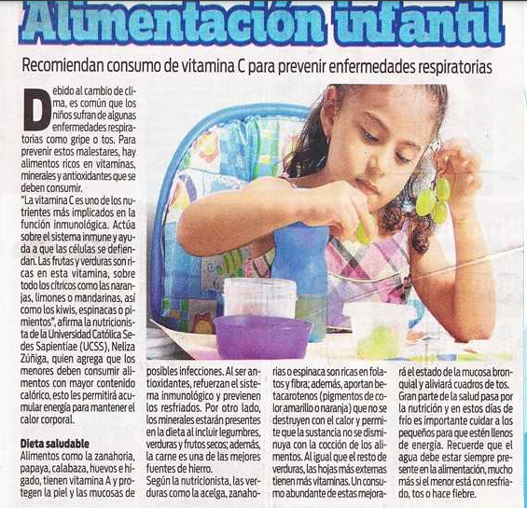

Slide 3
¿Qué es el artículo informativo?

Slide 4
Es un tipo de texto no literario que tiene como objetivo INFORMAR a un receptor sobre un tema determinado.

Slide 5
Receptor: No es lo mismo escribir un artículo informativo para niños que para adultos.
Propósito comunicativo: Se centra en lo que se quiere transmitir.
Elementos de un artículo informativo
Tipo de información: Entrega información objetiva.
Diversidad de datos y cómo ordenarlos: Ordena los datos según su importancia.
Estructura: Inicio, desarrollo y cierre.

Slide 6
Estructura del Artículo
Informativo
Introducción: Inicio del texto, donde se presenta el tema. Debe motivar a la lectura del resto del texto.
Desarrollo: Se desarrollan ideas, informaciones y descripciones.
Conclusión: Es una síntesis de la información entregada.

Slide 7
Estructura del Artículo
Informativo
Introducción
Presentación del tema
Idea N°1, información y descripción de ella
Idea N°2, información y descripción de ella
Idea N°3, información y descripción de ella
Conclusión
Consecuencias y síntesis de ideas principales

Slide 8
Estructura del Artículo
Informativo
El Alicanto es un ave que ha generado diversas leyendas por vivir en zonas nortinas y mineras.
Algunos dicen que se alimenta de oro y plata, por lo tanto, quien encuentre el ave puede llegar a su fuente de alimento.
Existían cateadores (personas que esperaban divisar el ave) que se alegraban al verla y esperaban ansiosos el momento en que el ave se posara sobre un cerro para ir a buscar riquezas en él.
Hace muchos años que esta ave no ha sido divisada; sin embargo, existen aún cateadores que esperan encontrarla y así cambiar su suerte.
Es de esperar que la leyenda del Alicanto sea una realidad, para así poder hacer posible los sueños de riqueza de sus cateadores.

Slide 9
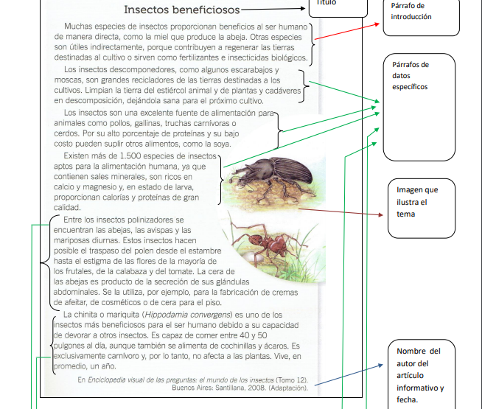

Slide 10
Actividad
Lea atentamente los artículos informativos “Marea roja: lo que deberías saber sobre la catástrofe en Chiloé” (página 268) y “Por qué protestan en Chiloé” (página 269), posteriormente realice lo siguiente:
Elabore un cuadro comparativo entre ambos artículos.
Identifique en cada artículo las causas que originaron el problema de la contaminación del mar.
Identifique la información y datos RELEVANTES que expone cada artículo y que los diferencia uno de otro.

